Slide 1
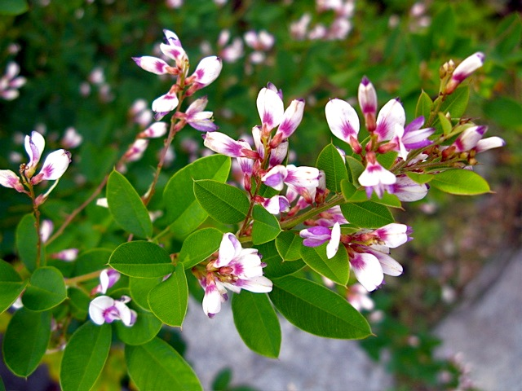
Леспедецы двухцветной побеги
Lespedezae bicoloris cormi
Леспедеца двухцветная Lespedeza bicoloris Turcz.
сем. Бобовые Fabaceae

Slide 2
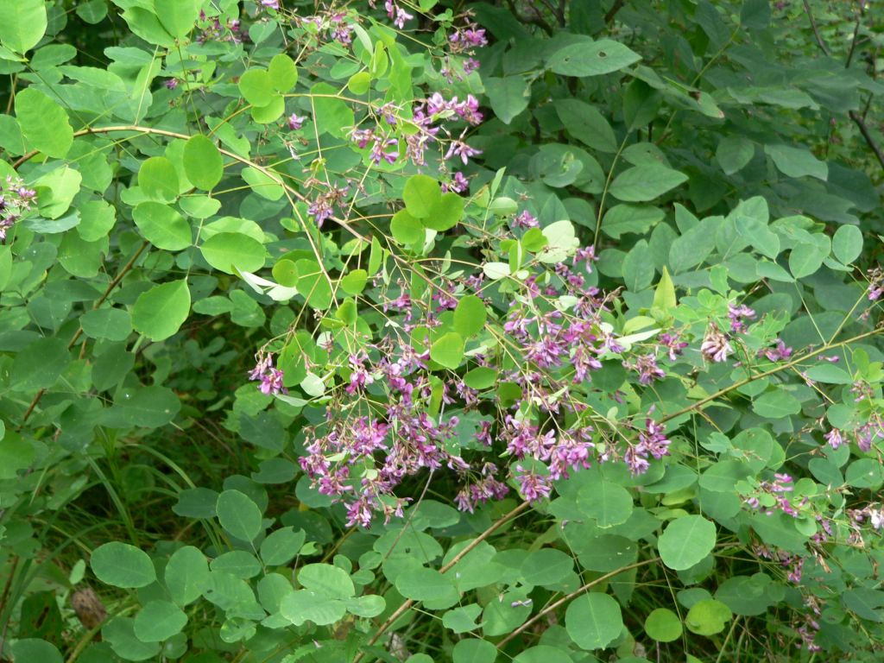
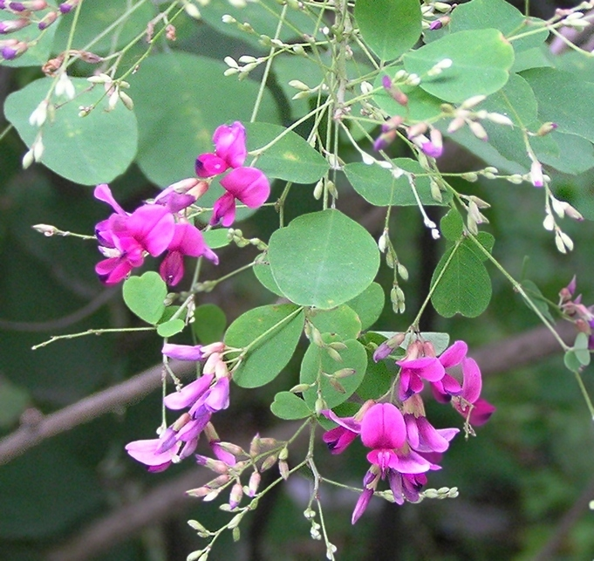

Slide 3
Химический состав
витексин ориентин

Slide 4
Стандартизация
Побеги леспедецы двухцветной стандартизуются ФС 42-1942-89 по содержанию суммы флавоноидов в пересчете на цинарозид, определяемой спектро-фотометрическим методом при 354 нм (не менее 0,25%).

Slide 5
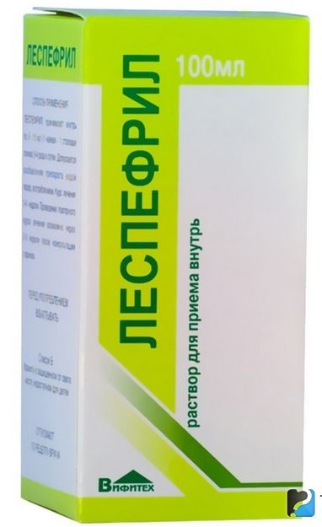
Препараты леспедецы двухцветной

